Slide 1


El mecanismo de peticiones del T-MEC

Slide 2
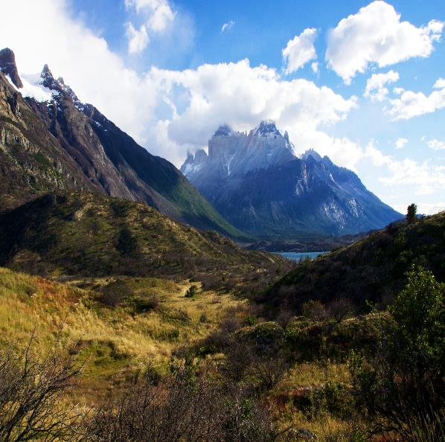
El proceso SEM
El proceso SEM permite a nacionales, residentes permanentes y entidades con sede en Canadá, Estados Unidos o México presentar al Secretariado de la CCA una petición en la que se asevere que una Parte está incurriendo en omisiones en la aplicación efectiva de sus leyes ambientales.

Slide 3
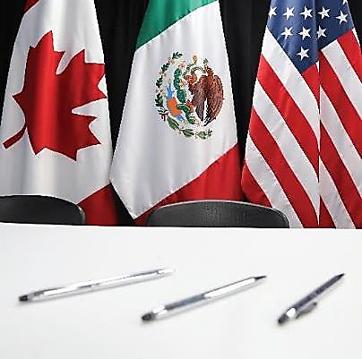
Origen del proceso SEM
Originalmente establecido en los artículos 14 y 15 del Acuerdo de Cooperación Ambiental de América del Norte (ACAAN) en 1994
El 1 de julio de 2020 entraron en vigor el Tratado entre México, Estados Unidos y Canadá (T-MEC) y el Acuerdo de Cooperación Ambiental (ACA)
Ahora el proceso SEM se rige conforme a los artículos 24.27 y 24.28 del T-MEC

Slide 4
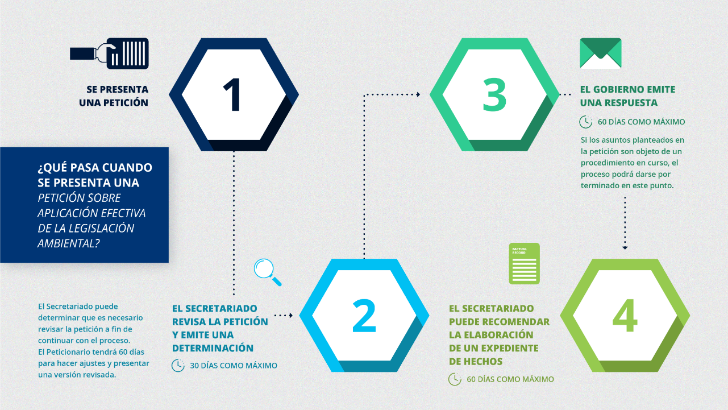

Slide 5
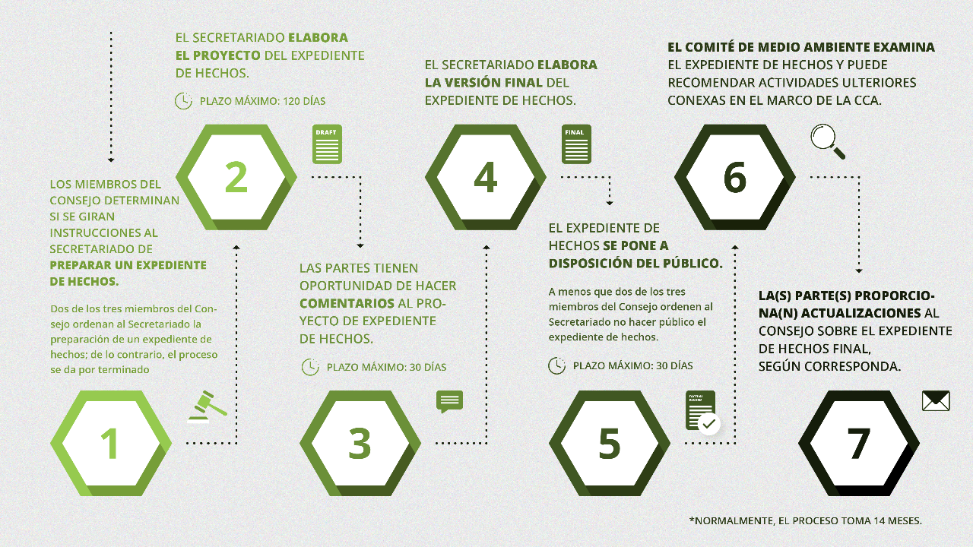

Slide 6
Peticiones y Expedientes de Hechos
Total: 115
Total: 28

Slide 7
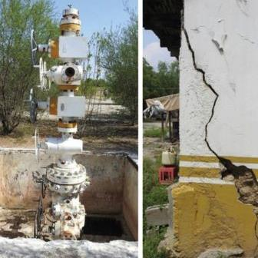
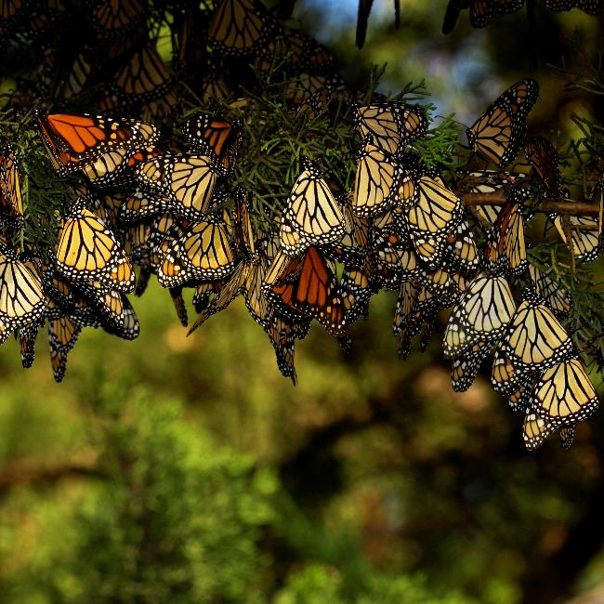
Fracturación Hidráulica en Nuevo León
Petición presentada el 3 de octubre de 2018
Actividades de fracturación hidráulica para exploración realizadas en los municipios de Los Ramones y China, Nuevo León
Se examinaron dos pozos del Proyecto Integral Cuenca de Burgos —ejecutado por Pemex Exploración y Producción (PEP)—, que consistió en la construcción de 6,493 pozos y otras infraestructuras en el noreste de México
No se logró confirmar las fuentes de agua para los pozos Tangram-1 y Nerita-1. No se determinaron con anterioridad a su construcción. No se otorgaron concesiones de aprovechamiento de aguas superficiales o subterráneas antes del inicio de los trabajos de exploración.

Slide 8
Fracturación Hidráulica en Nuevo León
Los acuíferos situados bajo los pozos en cuestión presentaban déficits de disponibilidad de agua. No fue posible determinar el grado de impacto de la construcción de los pozos en la disponibilidad de agua.
El Secretariado no logró presentar una perspectiva completa y clara respecto de la calidad del agua en dichos acuíferos, ya que los compuestos y las características fisicoquímicas de los fluidos utilizados en la perforación de los pozos Tangram-1 y Nerita-1 aún se desconocen.
Los análisis de calidad del agua de que dispuso el Secretariado no contienen información acerca de indicadores de metales pesados y otras sustancias tóxicas.
Tanto la Asea como la Conagua declararon que carecían de facultades para controlar y regular las aguas resultantes del proceso de fracturación hidráulica.

Slide 9
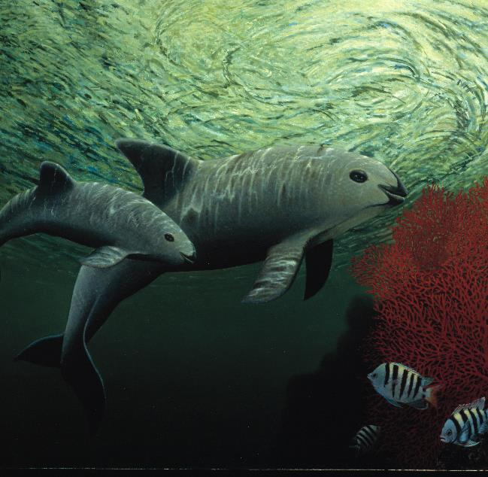
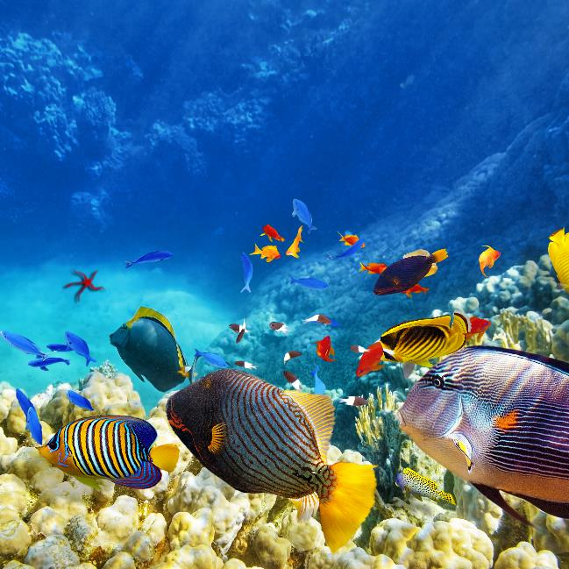
Vaquita marina
Presentada por cuatro organizaciones de EEUU en 2021
Se asevera que la disminución de la vaquita se debe por la captura incidental durante la pesca ilegal de totoaba.
La vaquita es el cetáceo más pequeño del mundo y el mamífero marino más amenazado. Tiene el rango más pequeño de cualquier ballena, delfín o marsopa, viviendo solo en un área de 1,500 millas cuadradas en el Alto Golfo de California de México. Se asevera que solo quedan menos de 10 vaquitas.
La totoaba es un pez grande y en peligro de extinción cuyo hábitat se superpone parcialmente con el de la vaquita.
En abril de 2022, el Secretariado recomendó la preparación de un expediente de hechos respecto a la aplicación efectiva de LGVS y otros reglamentos que rigen la pesca en el hábitat de la vaquita
El 7 de julio el Secretariado presentó el Expediente de Hechos Final al Consejo.
Notes:
Center for Biological Diversity, Animal Welfare Institute, Natural Resources Defense Council, Environmental Investigation Agency

Slide 10
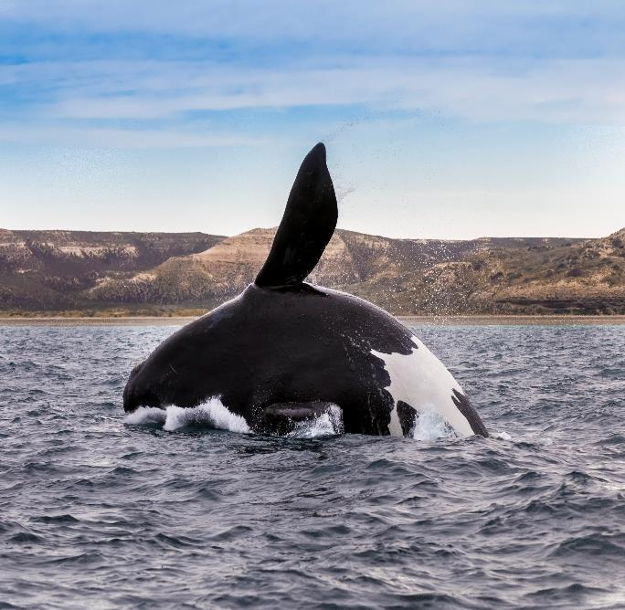
Ballena franca del Atlántico Norte
Presentada por Oceana en 2021
Se asevera que EE.UU. no está aplicando efectivamente su ley ambiental relacionada con los límites de velocidad de los buques y la pesca comercial para proteger la ballena franca de colisiones con buques y pesca incidental.
Una de las especies de grandes ballenas más amenazadas del mundo
La captura incidental en artes de pesca y las colisiones con embarcaciones son las principales causas humanas de mortalidad y lesiones graves de NARW.
Según las últimas estimaciones, quedan menos de 350 ballenas francas y menos de 70 hembras reproductoras.

Slide 11
Tres países. Un medio ambiente

